Slide 1
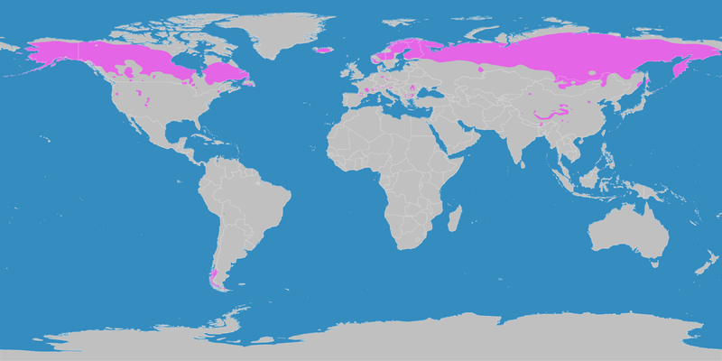
DISTRIBUIÇÃO DO CLIMA SUB-POLAR

Slide 2
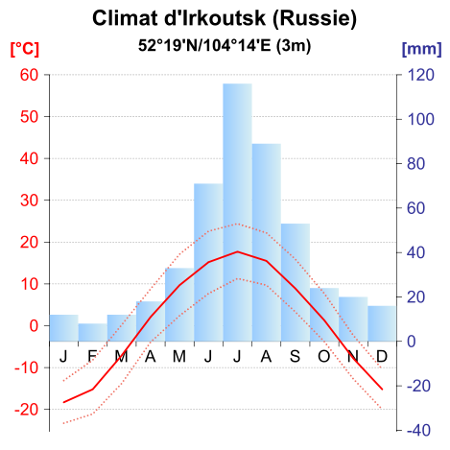
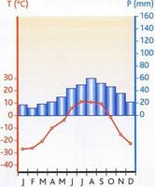
CLIMA SUB-POLAR
TMA – 0,6º C
P. Total – 471 mm

Slide 3
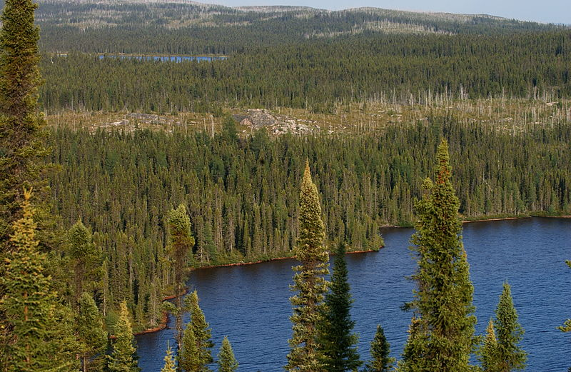
TAIGA

Slide 4
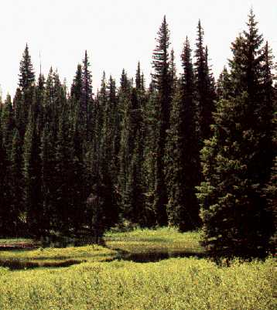
TAIGA

Slide 5
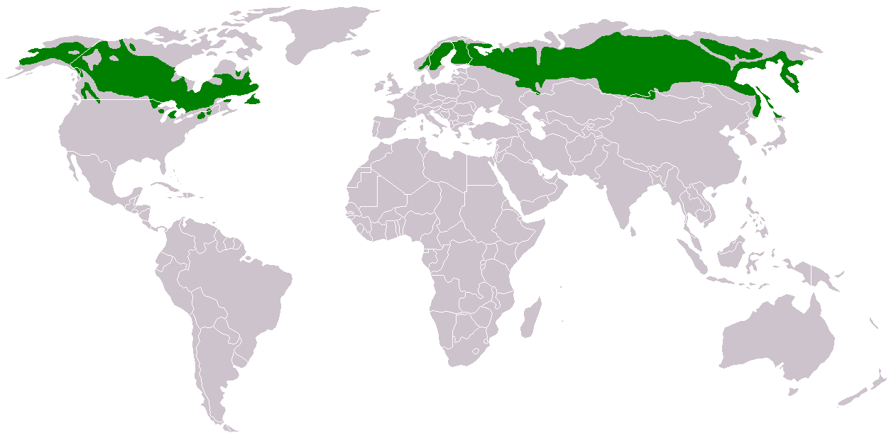
TAIGA

Slide 6
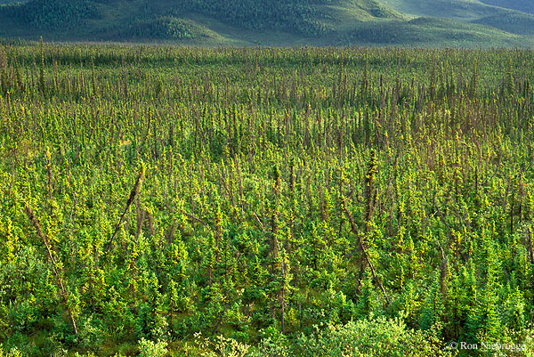
TAIGA

Slide 7
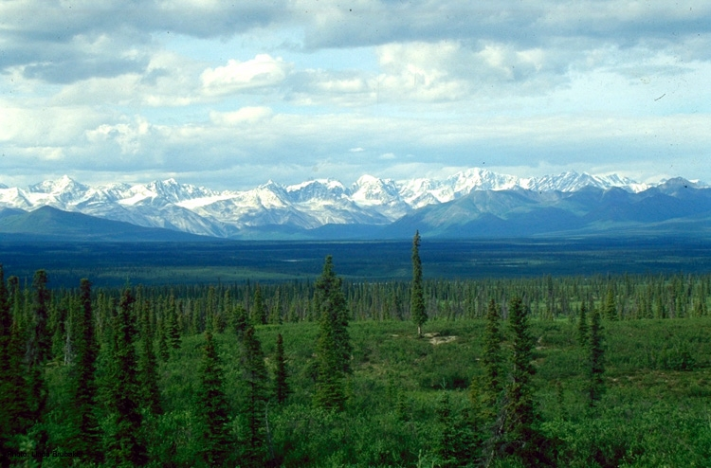
TAIGA

Slide 8
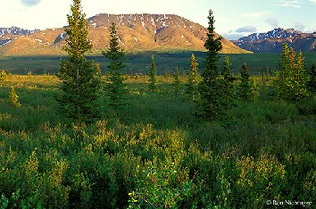
TAIGA

Slide 9
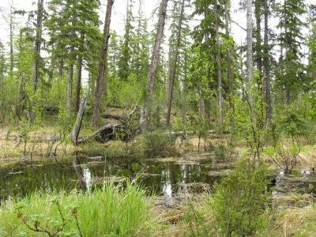
TAIGA

Slide 10
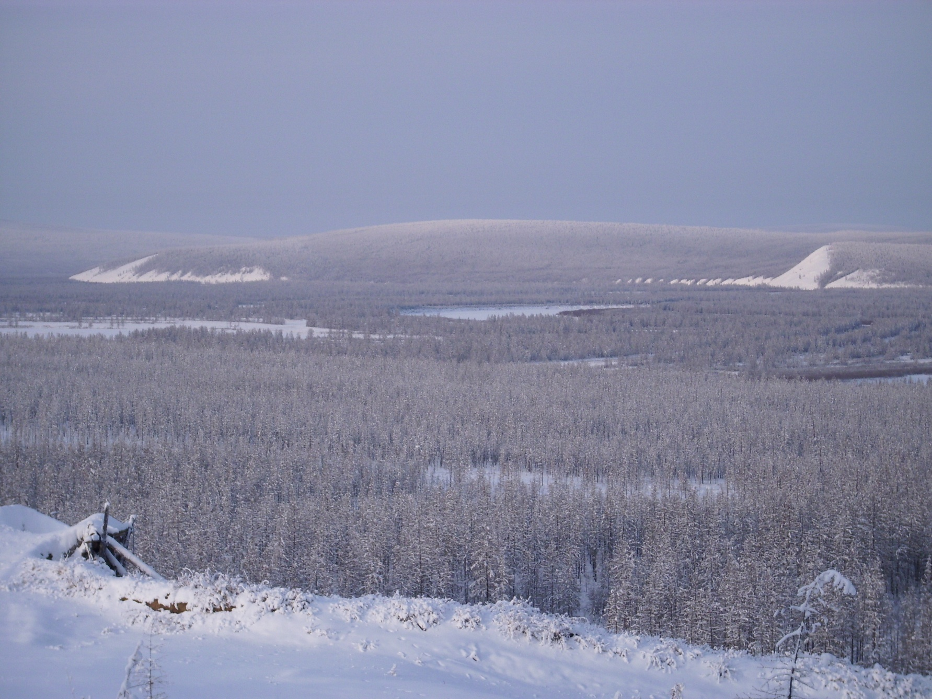
TAIGA

Slide 11
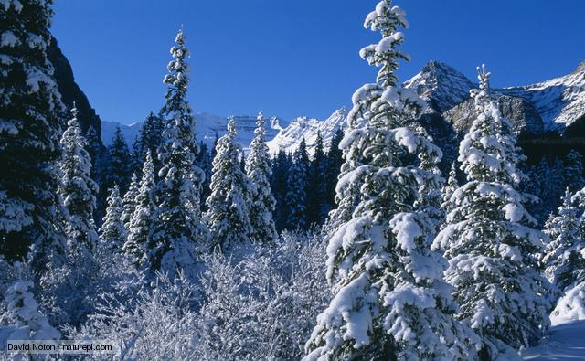
TAIGA

Slide 12
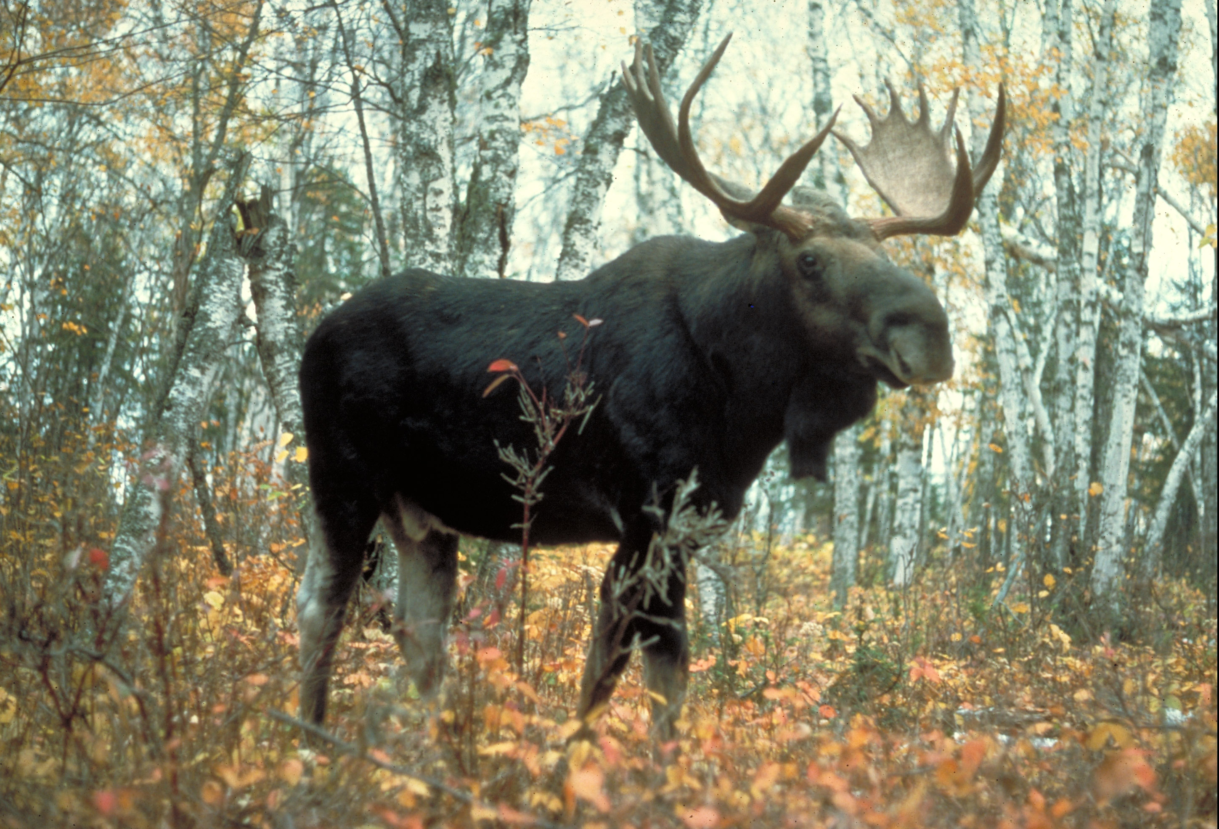
ALCE

Slide 13
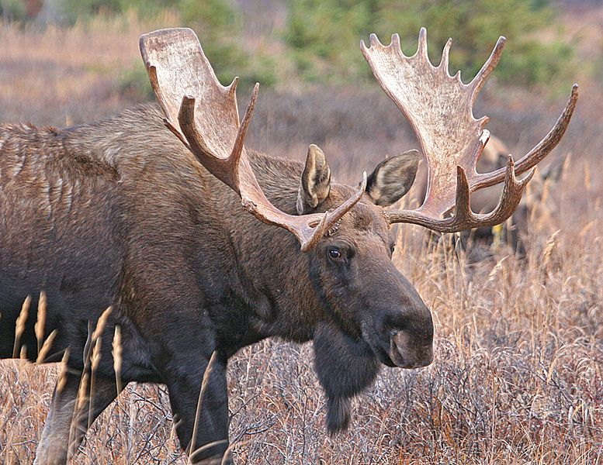
ALCE

Slide 14
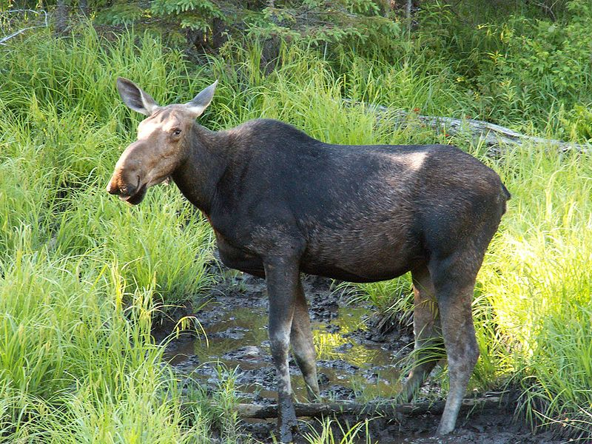
ALCE FÊMEA

Slide 15
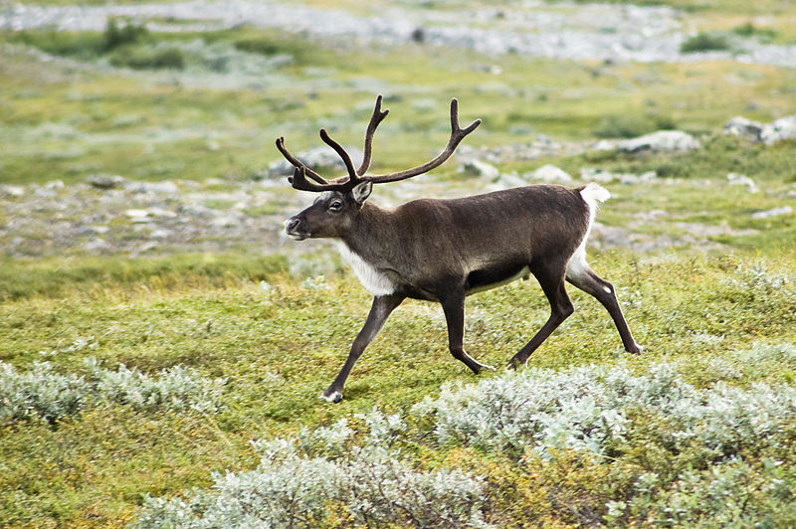
RENA OU CARIBU

Slide 16
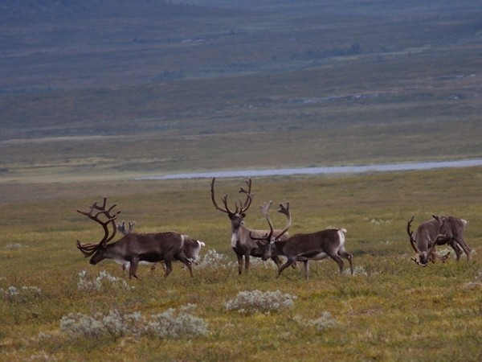
RENA OU CARIBU

Slide 17
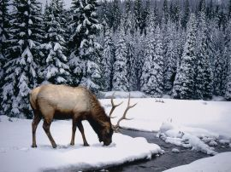
TAIGA

Slide 18
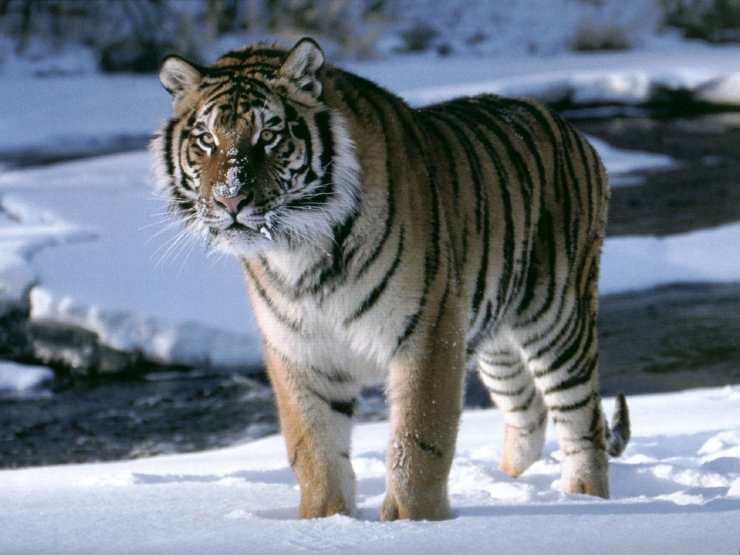
TIGRE SIBERIANO

Slide 19
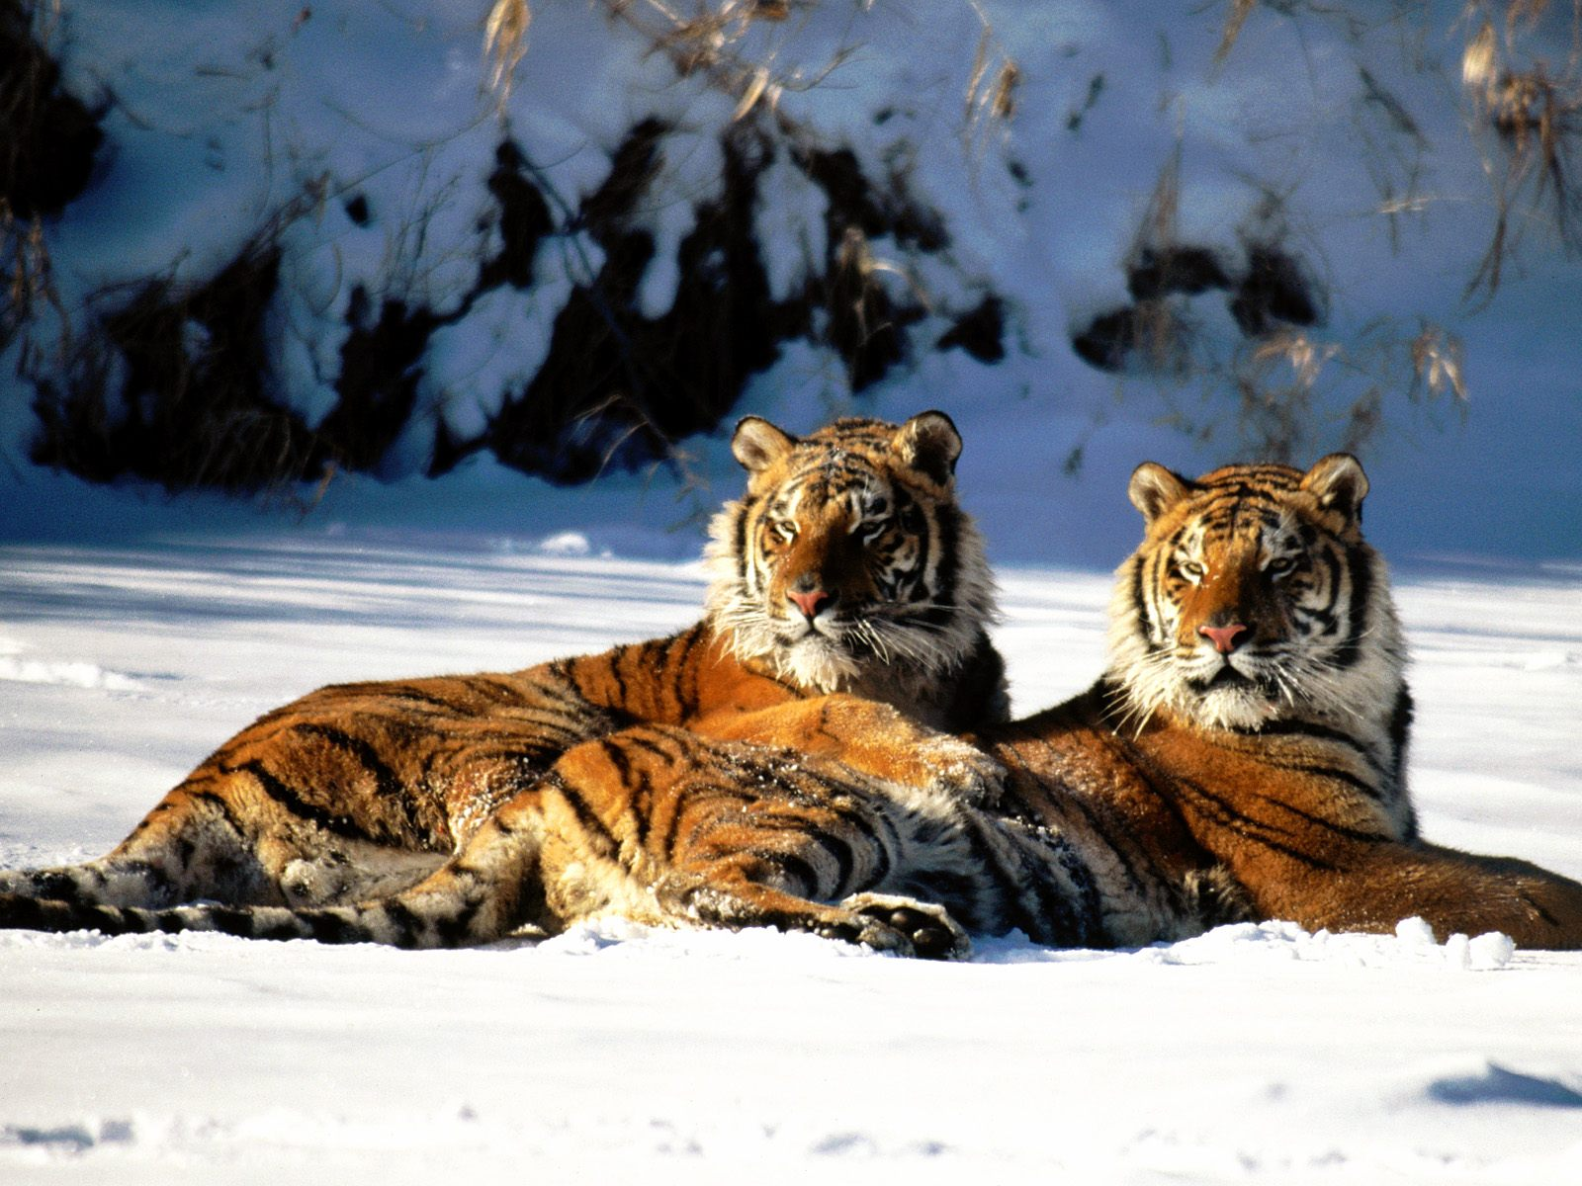
TIGRE SIBERIANO

Slide 20
CLIMAS |  |  |  | BIOMAS
Tipo de clima | Estações do ano | Temperatura | Precipitação | Nome do bioma | Caraterísticas | Localização
Clima sub-polar | Inverno longo e muito frio. Verão muito curto, com temperaturas médias mensais superiores a 10º C. | A temperatura média mensal do mês menos frio é superior a 10º C. A temperatura média mensal da maioria dos meses do ano é negativa. Elevada amplitude térmica anual. | Reduzida, ocorrendo sobretudo no Verão. No Inverno a precipitação ocorre sob a forma de neve. | Taiga | Árvores de folha perene ou persistente em forma de agulha (coníferas) Ex: abeto e pinheiro. | Aproxima-damente entre as latitudes 55º e 70º N. Alasca, Canadá, Gronelândia, Escandiná-via, Sibéria.

Slide 21


Slide 22


Slide 23
